Slide 1
＊腎
①精の貯蔵、成長・生殖を主る
②髄を生じ、骨を栄養する
③水を主る
④納気を主る
⑤唾は腎の液である
⑥華は髪にある
⑦耳に開竅する

Slide 2
3.六腑とは
水穀(飲食物)を消化、運搬する
ひと連なりになっている管腔臓器
以下の6つの臓器の総称
＊胃
＊小腸
＊大腸
＊膀胱
＊胆
＊三焦

Slide 3
水穀
口
受納
胃
腐熟
脾
和降
胆汁
水穀の精微
胆
小腸
糟粕
膀胱
大腸
小便
大便

Slide 4
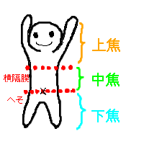
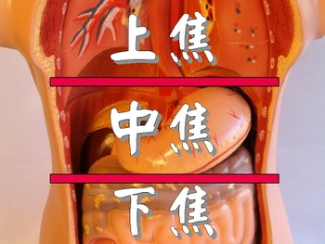
＊三焦
・上焦（心・肺）
・中焦（脾・胃）
・下焦（肝・腎・大腸・小腸・膀胱・胆）

Slide 5
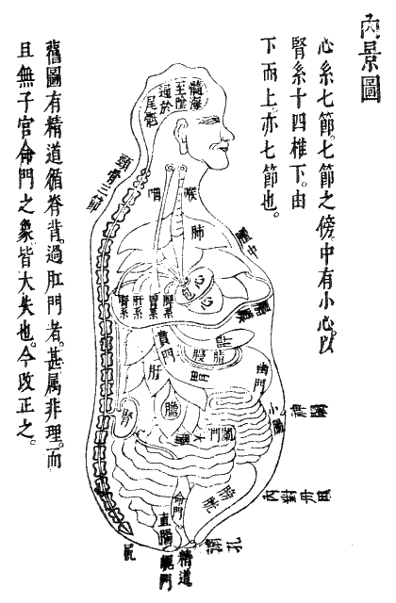
◇まとめ◇
胃は水穀を受納、腐熟し、和降作用で下方の臓器に伝える
小腸は水穀を精微と糟粕に分別し、精微は脾に運ばれ、糟粕は大腸と膀胱から大小便として排泄する
五臓は六腑で抽出された精微を利用して、気・血・津液を生成する

Slide 6
4.奇恒の腑とは
気・血・精など人体の構成物質の化生、貯蔵する
＊脳
＊骨
＊髄
＊脈
＊胆
＊女子胞

Slide 7
◇まとめ◇
五臓 | 六腑 | 華 | 竅 | 五行
肝 | 胆 | 爪 | 目 | 木
心 | 小腸 | 顔 | 舌 | 火
脾 | 胃 | 唇 | 口 | 土
肺 | 大腸 | 毛 | 鼻 | 金
腎 | 膀胱 | 髪 | 耳 | 水

Slide 8
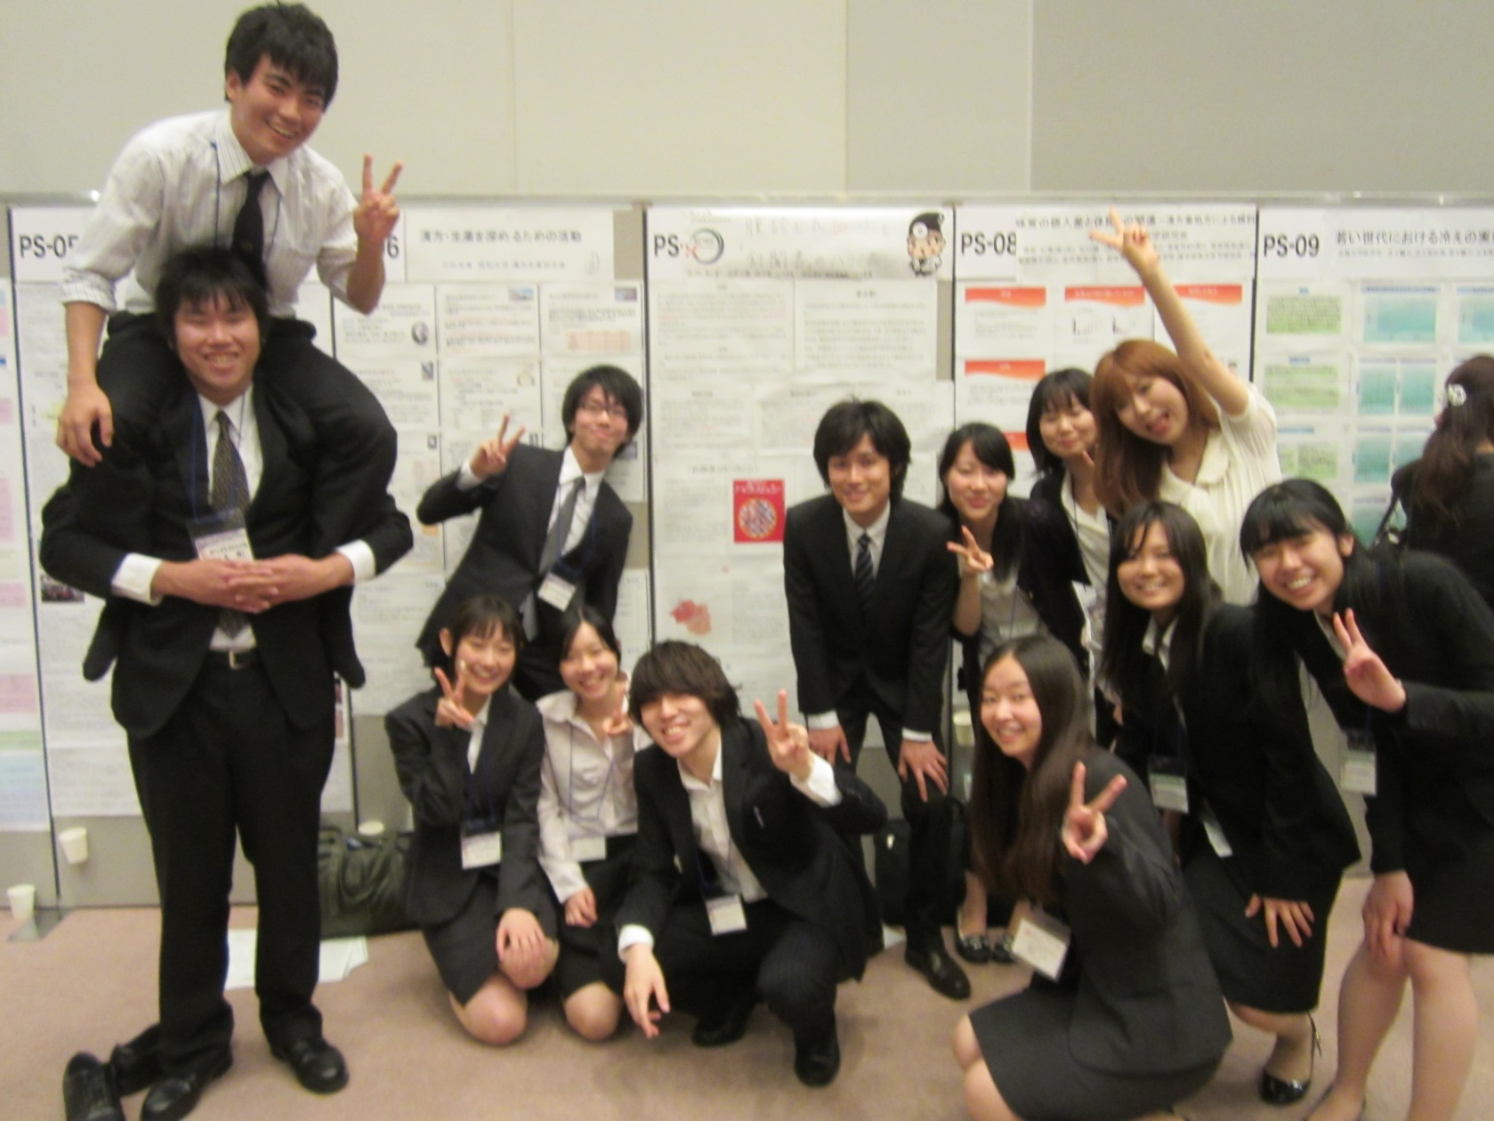
ご清聴ありがとうございました。

